Slide 1
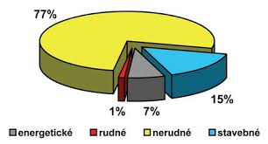
Využívanie a získavanie nerastných súrovín
Neobnoviteľný, vyčerpateľný prírodný zdroj

Slide 2
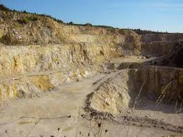
Nerastné suroviny
Sú to horniny a minerály, ktoré sa získavajú z neživej prírody
Ich ťažba a spracovanie má negatívny vplyv na krajinu a životné prostredie /úbytok poľnohospodárskej pôdy, znečistenie podzemnej vody, vytváranie prašnosti prostredia/
Miesta, kde sa v zemskej kôre nahromadili nerastné suroviny, sa nazývajú ložiská nerastných surovín.

Slide 3
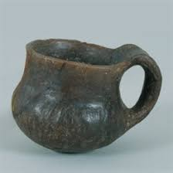
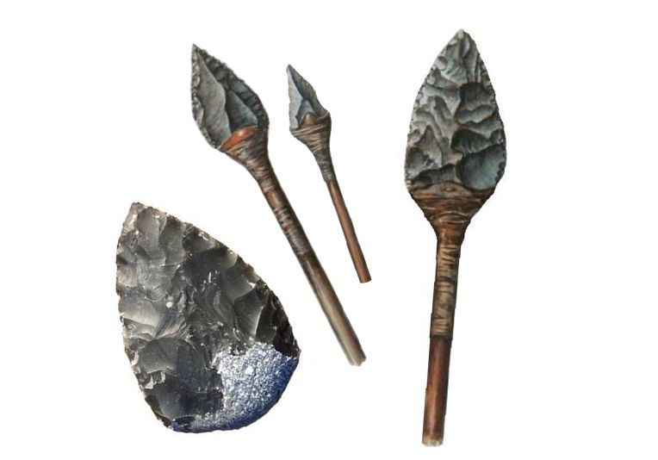
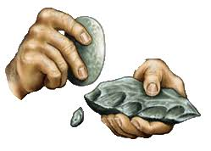
Vieš, že:
Doba kamenná – slúžili:
kamene /pazúrik, obsidián/ : výroba pracovných nástrojov
hlina : výroba kultových predmetov /Vestonická Venuša/
úžitková keramika /hrnce, taniere/
stavebná keramika / tehly, škridly/

Slide 4
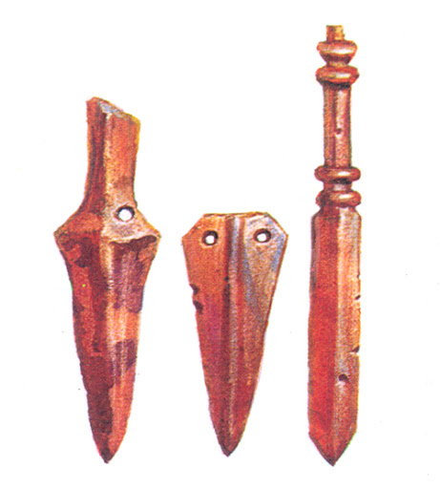
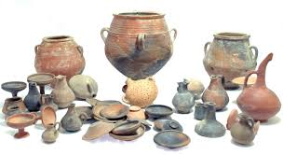
Doba medená - surovina meď:
Výroba nástrojov dennej potreby – šperky, zbrane
Zliatina bronz /tavenina medi a cínu/- doba bronzová

Slide 5
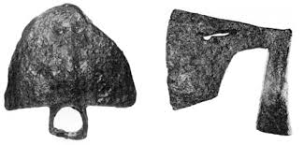
Doba železná - kovové predmety zo železa – nástroj výmenného obchodu za obilie, látky, kožu
Pozornosť ľudstva sa zameriava na rudy, z ktorých sa vyrábajú rôzne kovy
Dnešná doba – používanie výrobkov z rôznych surovín

Slide 6
Rozdelenie:
1. rudné – kovové nerastné suroviny - obsahujú kovy /magnetit - železná ruda, galenit – olovená ruda.../
2. nerudné /nerudy/ - nekovové nerastné suroviny neobsahujú kovy /štrk, piesok.../
Podľa skupenstva rozoznávame pevné , kvapalné a plynne nerastné suroviny
Podľa spôsobu hospodárskeho využitia delíme nerastné suroviny na:
energetické suroviny – napr. uhlie, ropa,
stavebné suroviny – napr. kameň, štrk, piesok
chemické suroviny – napr. soli, síra, fosfáty, vápenec
Environmentálne suroviny – napr. bentonit, zeolit, sopečné sklo - perlit

Slide 7
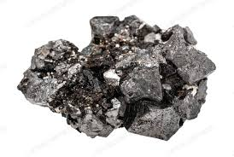
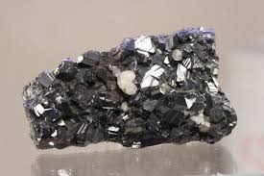
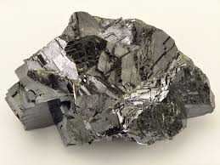
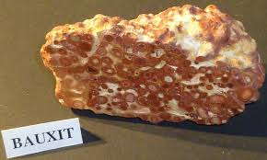
Rudné suroviny:
Železná ruda – magnetit, Olovená ruda – galenit,
Zinková ruda – sfalerit, Hliníková ruda – bauxit
Využívajú sa na špeciálne zliatiny, plechy a drôty pri výrobe rôznych strojov, prístrojov a nástrojov v automobilovom, leteckom priemysle, v elektrotechnike, zdravotníctve a pod.

Slide 8
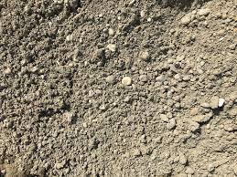
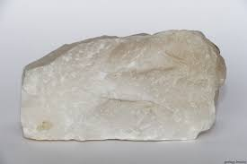
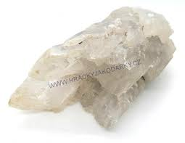
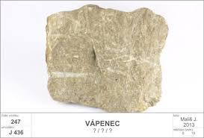
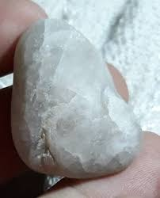
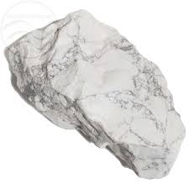
Nerudné suroviny - nerudy:
Štrk, piesok – stavebné účely
Mramor, žula – na obklady
Vápenec – na výrobu vápna a cementu
Íly a hliny – na výrobu tehál, umývadiel, nádob, žiaruvzdorných materiálov
Sadrovec – na výrobu sadry
Kremeň – na výrobu skla
Magnezit – na výrobu žiaruvzdorných materiálov

Slide 9
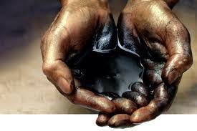
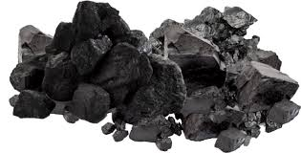
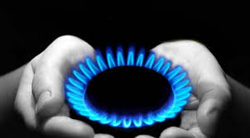
Energetické
Ropa, uhlie, zemný plyn – výroba elektrickej energie

Slide 10
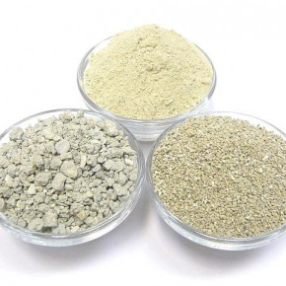
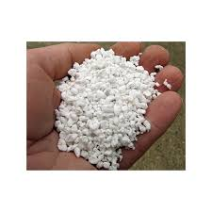
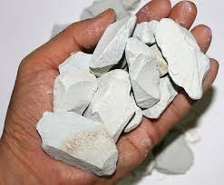
Environmentálne suroviny
Bentonit, zeolit, perlit tavený čadič – využitie v poľnohospodárstve, v stavebníctve ako izolačný materiál, pri haváriách znečisťujúcich životné prostredie

Slide 11
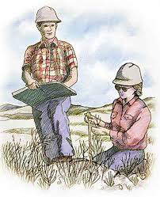
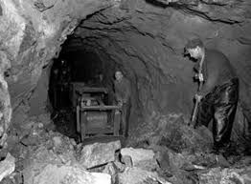
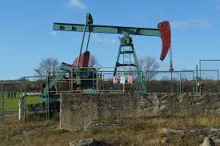
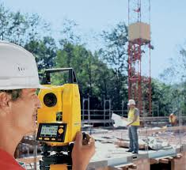
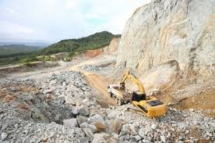
Ťažbu nerastných surovín možno vo všeobecnosti rozdeliť na dve kategórie: - povrchová /lomy/
- hlbinná /bane/

